Slide 1

Dane z rzeczywistej praktyki klinicznej (RW) porównujące ARPI w mHSPC
Data opracowania: Lipiec 2025
CP-534217

Slide 2
PODSUMOWANIE danych RW porównujących ARPI w mHSPC
2021
2022
2023
2024
Pilon et al. AMCP 2021
  APA, ENZA, ABI
  Czas do odpowiedzi PSA90
  Czas do uPSA
  % PSA90 i uPSA
Lowentritt et al. ASCO GU 2022
  APA, ENZA
  % PSA90 po 6 miesiącach
  Czas do PSA90
Lowentritt et al. ASCO GU 2023
  APA, ENZA, ABI
  Progresja do CR, CRFS, OS
  Odsetki po 12, 18 i 24 miesiącach
Maughan et al. ASCO GU 2024 (OASIS)
  1L APA, ENZA, ABI
  OS, czas do CR, czas do uPSA
Lowentritt et al. AUA 2023
  APA, ENZA, ABI
  PSA90 i uPSA
  Progresja do CR i CRFS
Bilen et al. ASCO GU 2024 (ROME)
  APA, ENZA
  RW OS i wskaźniki OS po 12, 18 i 24 miesiącach
Lowentritt et al. Urol Oncol. 2023
  APA, ENZA
  % PSA90 po 6 miesiącach
  Czas do PSA90
  Takie same dane jak dla ASCO-GU 2022
Bilen et al. ASCO GU 2024 (ROMA)
  APA, ABI
  RW OS i wskaźniki OS po 12, 18 i 24 miesiącach
Lowentritt et al. ASCO GU 2024 (PROMPT-1)
  APA, ENZA
  % PSA90 po 6 miesiącach i łącznie, czas do PSA90
Lowentritt et al. Urol Oncol. 2023
  APA, ABI
  % PSA90 po 6 miesiącach
  Czas do PSA90
Brown et al. ASCO GU 2024 (PROMPT-2)
  APA, ABI
  % PSA90 po 6 miesiącach i łącznie, czas do PSA90

Slide 3
Głębokość odpowiedzi PSA u pacjentów z mHSPC leczonych apalutamidem, enzalutamidem lub octanem abirateronu w warunkach urologii środowiskowej
Pilon D, Durkin M, Rossi C, Khilfeh I, Kinkead F, Wu C, Ellis L, Lefebvre P
Pilon D, et al. AMCP Nexus 2021. Abstrakt C29. 18-21 października 2021 r.

Slide 4
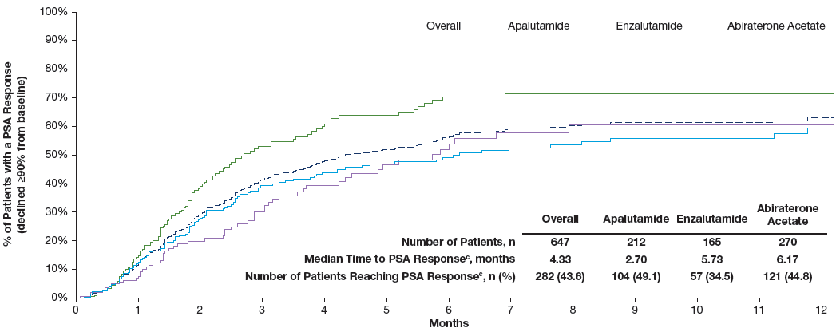
Po podaniu APALUTAMIDU vs ENZA
lub AAP w mHSPC pacjenci osiągali wyższą odpowiedź PSA90 w krótszym czasie
Projekt badania
Retrospektywne podłużne badanie kohortowe u pacjentów z mHSPC, którzy byli leczeni APA, ENZA lub ABI
Dane kliniczne z PPS Analytics zebrane w ramach rutynowej praktyki klinicznej z 69 ośrodków urologicznych w USA (okres badania: 1 lutego 2017 r. - 5 marca 2021 r.)
Czas do PSA90
Łącznie
Apalutamid
Enzalutamid
Octan abirateronu
Mediana czasu do PSA90
APA
Overall
Łącznie
ENZA
% pacjentów z odpowiedzią PSA (spadek o ≥90% w stosunku od wartości wyjściowej)
AAP
Łącznie
Enzalutamid
Octan
abirateronu
Apalutamid
Liczba pacjentów, n
Mediana czasu do odpowiedzi PSA^{c}, miesiące
Łącznie
Liczba pacjentów, którzy uzyskali odpowiedź PSA^{c}, n(%)
Miesiące
AAP, octan abirateronu z prednizonem; APA, apalutamid; ENZA, enzalutamid; ASI, inhibitor sygnalizacji androgenowej; CI, przedział ufności; mHSPC, rak gruczołu krokowego z przerzutami wrażliwy na hormony; PSA, antygen specyficzny dla gruczołu krokowego.
^{c}Odpowiedź PSA została zdefiniowana jako pierwszy spadek wartości PSA o co najmniej 90% w stosunku do ostatniej wartości PSA w ciągu 13 tygodni od daty indeksu.
Pilon D, et al. AMCP Nexus 2021. Abstract C29. October 18-21, 2021.

Slide 5
Po podaniu APALUTAMIDU vs ENZA lub AAP w mHSPC obserwowano większy odsetek pacjentów z odpowiedzią PSA90
Percentage of patients who reached PSA90
Odsetek pacjentów %
Łącznie 841 pacjentów z mHSPC, w tym 260 pacjentów w kohorcie otrzymującej APA, 230 pacjentów w kohorcie otrzymującej ENZA
i 351 pacjentów w kohorcie otrzymującej ABI
AAP, octan abirateronu z prednizonem; APA, apalutamid; ENZA, enzalutamid; ASI, inhibitor sygnalizacji androgenowej; CI, przedział ufności; mHSPC, rak gruczołu krokowego z przerzutami wrażliwy na hormony; PSA, antygen specyficzny dla gruczołu krokowego.
Pilon D, et al. AMCP Nexus 2021. Abstrakt C29. 18-21 października 2021 r.

Slide 6
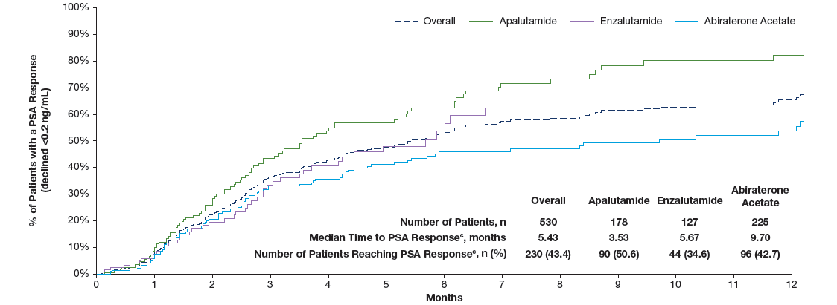
Po podaniu APALUTAMIDU vs ENZA lub AAP w mHSPC obserwowano krótszą medianę czasu do nieoznaczalnego stężenia PSA¹
Czas do uPSA
Łącznie
Apalutamid
Enzalutamid
Octan abirateronu
APA
Mediana czasu do PSA <0,2 ng/ml
Łącznie
ENZA
% pacjentów z odpowiedzią PSA
(spadek do <0,2 ng/ml))
AAP
Octan
abirateronu
Łącznie
Apalutamid
Enzalutamid
Liczba pacjentów, n
Mediana czasu do odpowiedzi PSA^{c}, miesiące
Liczba pacjentów, którzy uzyskali odpowiedź PSA^{c}, n(%)
Miesiące
AAP, octan abirateronu z prednizonem; APA, apalutamid; ENZA, enzalutamid; ASI, inhibitor sygnalizacji androgenowej; CI, przedział ufności; mHSPC, rak gruczołu krokowego z przerzutami wrażliwy na hormony; PSA, antygen specyficzny dla gruczołu krokowego.
^{c}Odpowiedź PSA została zdefiniowana jako pierwszy spadek wartości PSA o co najmniej 90% w stosunku do ostatniej wartości PSA w ciągu 13 tygodni od daty indeksu.
Pilon D, et al. AMCP Nexus 2021. Abstrakt C29. 18-21 października 2021 r.

Slide 7
Po podaniu APALUTAMIDU vs ENZA lub AAP w mHSPC obserwowano większy odsetek pacjentów z Ultra Niskim stężeniem PSA
Odsetek pacjentów, którzy osiągnęli Ultra Niskie stężenie PSA <0,2 ng/ml
Odsetek pacjentów %
→ Łącznie 841 pacjentów z mHSPC, w tym 260 pacjentów w kohorcie otrzymującej APA, 230 pacjentów w kohorcie otrzymującej ENZA i 351 pacjentów w kohorcie otrzymującej ABI
AAP, octan abirateronu z prednizonem; APA, apalutamid; ENZA, enzalutamid; ASI, inhibitor sygnalizacji androgenowej; CI, przedział ufności; mHSPC, rak gruczołu krokowego z przerzutami wrażliwy na hormony; PSA, antygen specyficzny dla gruczołu krokowego.
Pilon D, et al. AMCP Nexus 2021. Abstrakt C29. 18-21 października 2021 r.

Slide 8
Rzeczywisty czas do wystąpienia oporności na kastrację (CR) wśród pacjentów z mHSPC rozpoczynających leczenie apalutamidem (APA), enzalutamidem (ENZ) lub octanem abirateronu (ABI) z onkologicznej bazy danych
Lowentritt, B; Rossi, C; Du, S; Muser, E; Kinkead, F; Waters, D; Lefebvre, P; Pilon, D; Agarwal, N
Lowentritt BH, et al. ASCO-GU 2023. Plakat 65.

Slide 9
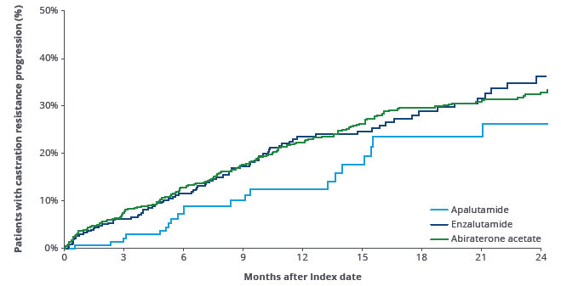
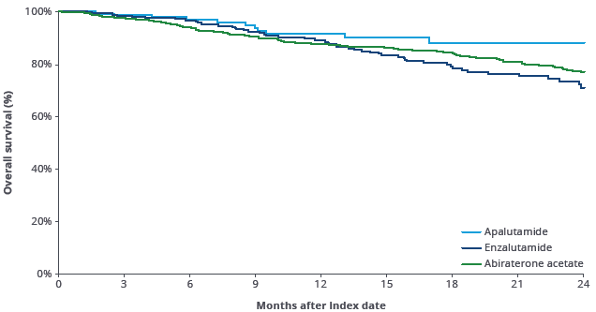
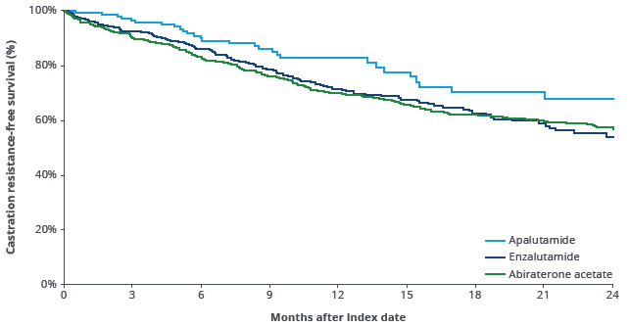
Wyższe wskaźniki OS i CRFS oraz niższe wskaźniki progresji do CR u pacjentów z mHSPC stosujących APALUTAMID vs ENZA i AAP
Projekt badania
Przeprowadzono retrospektywne, podłużne badanie kohortowe obejmujące 1 251 pacjentów z mCSPC, u których rozpoczęto leczenie APA, ENZ lub ABI
Wykorzystano dane elektronicznej dokumentacji medycznej (EMR) z rejestru Flatiron Metastatic Prostate Cancer (PC) Core Registry (okres badania: 1 stycznia 2013 r. - 31 lipca 2022 r.).
Pacjentów przydzielono do wzajemnie wykluczających się kohort leczenia na podstawie pierwszego zidentyfikowanego przez rejestr Flatiron epizodu leczenia, który obejmował APA, ENZ lub ABI w dniu wystąpienia przerzutów lub później
Wskaźniki progresji do CR
Wskaźniki OS
Wskaźniki CRFS
 |  | APA n= 155 |  | ENZA n= 385 | AAP n=711
12 mc |  | 12,45% |  | 23,5% | 22,4%
18 mc |  | 23,5% |  | 28,8% | 29,5%
24 mc |  | 26.2% |  | 36,3% | 32,8%
 | APA n= 155 | ENZA n= 385 | AAP n=711
12 mc | 91,6% | 89,2% | 87,6%
18 mc | 88,1% | 79,1% | 84,1%
24 mc | 88,1% | 71,0% | 77,0%
 | APA n= 155 | ENZA n= 385 | AAP n=711
12 mc | 82,6% | 71,5% | 69,9%
18 mc | 70,1% | 62,6% | 62%
24 mc | 67,6% | 53,9% | 56,9%
Pacjenci z progresją oporności na kastrację (%)
Przeżycie całkowite (%)
Przeżycie bez oporności na kastrację (%)
Miesiące po dacie indeksu
Miesiące po dacie indeksu
Miesiące po dacie indeksu
1. Lowentritt BH, et al. ASCO-GU 2023. Poster 65.

Slide 10
Odpowiedź PSA i czas do wystąpienia oporności na kastrację u pacjentów z mHSPC leczonych apalutamidem, enzalutamidem lub octanem abirateronu
Lowentritt, B; Du, S; Rossi, C; Kinkead, F; Waters, D; Moore, B; Lefebvre, P; Pilon, D; Muser, E
Lowentritt BH, et al. AUA 2023. Plakat 23-6452.

Slide 11
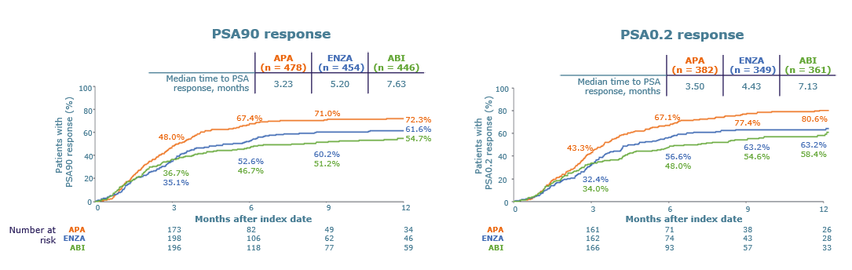
Po podaniu APALUTAMIDU vs ENZA lub AAP w mHSPC pacjenci uzyskiwali wyższą odpowiedź PSA90 i nieoznaczalne stężenie PSA w krótszym czasie
Projekt badania
Przeprowadzono retrospektywne, podłużne badanie kohortowe obejmujące 1739 pacjentów z mHSPC, u których rozpoczęto leczenie APA, ENZ lub ABI.
Dane kliniczne z platformy Precision Point Specialty (PPS) Analytics zebrane w ramach rutynowej opieki klinicznej w 95 lokalnych klinikach urologicznych w USA (okres badania: 1 lutego 2017 r. - 1 kwietnia 2022 r.)
Pacjentów przydzielono do wzajemnie wykluczających się kohort leczenia na podstawie pierwszego podania APA, ENZ lub ABI w okresie badania.
Odpowiedź PSA90
Odpowiedź PSA0.2
Mediana czasu do odpowiedzi PSA, miesiące
Mediana czasu do odpowiedzi PSA, miesiące
Pacjenci z odpowiedzią PSA90 (%)
Pacjenci z odpowiedzią PSA0.2 (%)
Miesiące po dacie indeksu
Miesiące po dacie indeksu
Liczba pacjentów
w badaniu
1. Lowentritt BH, et al. AUA 2023. Poster 23-6452.

Slide 12
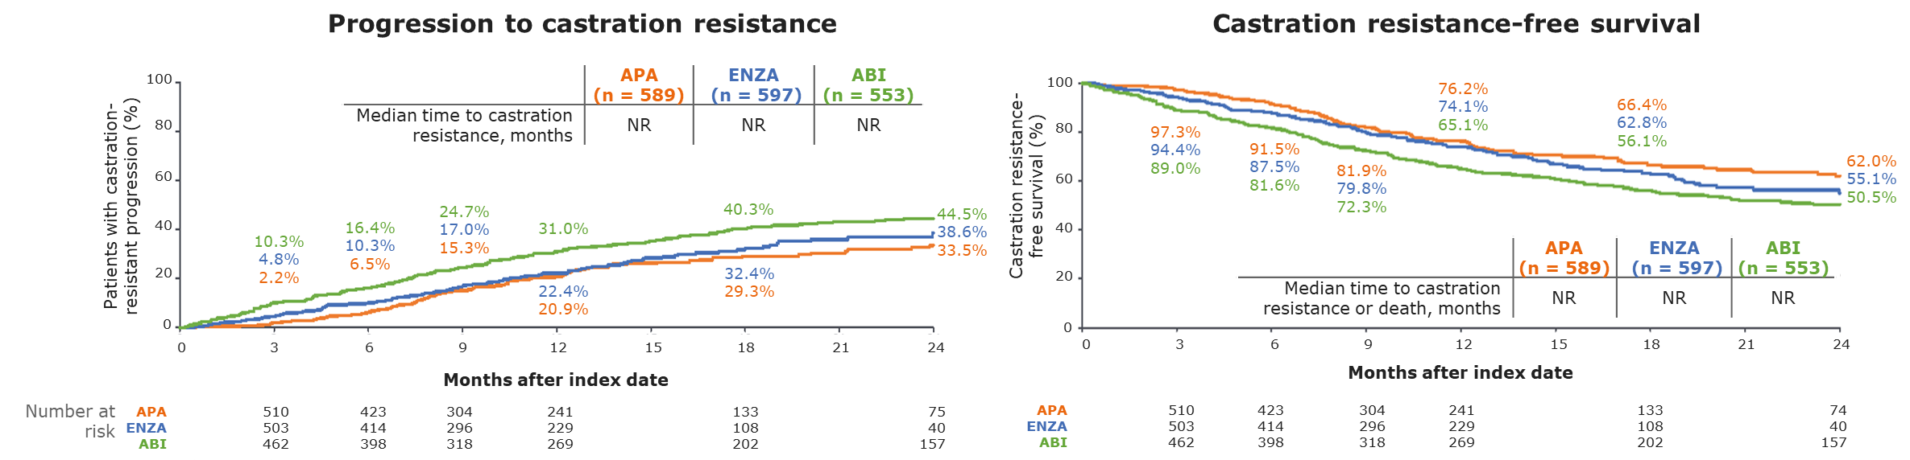
Po podaniu APALUTAMIDU vs ENZA lub AAP w mHSPC obserwowano wyższe wskaźniki CRFS i niższe wskaźniki progresji do CR
Progresja do oporności na kastrację
Przeżycie bez oporności na kastrację
Mediana czasu do oporności na kastrację, miesiące
Pacjenci z progresją oporności na kastrację (%)
Przeżycie bez oporności na
kastrację (%)
Mediana czasu do oporności na kastrację lub zgonu, miesiące
Miesiące po dacie indeksu
Miesiące po dacie indeksu
Liczba pacjentów
w badaniu
W badaniu opisowym prowadzonym w warunkach rzeczywistych obserwowano tendencje do wyższych odpowiedzi PSA po rozpoczęciu stosowania APA vs ENZ i ABI, co odpowiada wynikom wcześniejszych badań prowadzonych w warunkach rzeczywistych
W badaniu opisowym prowadzonym w warunkach rzeczywistych obserwowano tendencje do mniejszej częstości występowania progresji do CR po rozpoczęciu APA vs ENZ i ABI.
1. Lowentritt BH, et al. AUA 2023. Plakat 23-6452.

Slide 13
Wczesna, głęboka odpowiedź PSA u pacjentów z mHSPC: Porównanie pacjentów, u których rozpoczęto leczenie apalutamidem lub enzalutamidem
Lowentritt, B; Pilon, D; Khilfeh, I; Rossi, C; Muser, E; Kinkead, F; Waters, D; Ellis, L; Lefebvre, P; Brown, G
Lowentritt BH, et al. ASCO GU 2022. Plakat B9.
Lowentritt B, et al. Urol Oncol. Urol Oncol. 2023 May;41(5):253.e1-253.e9.

Slide 14
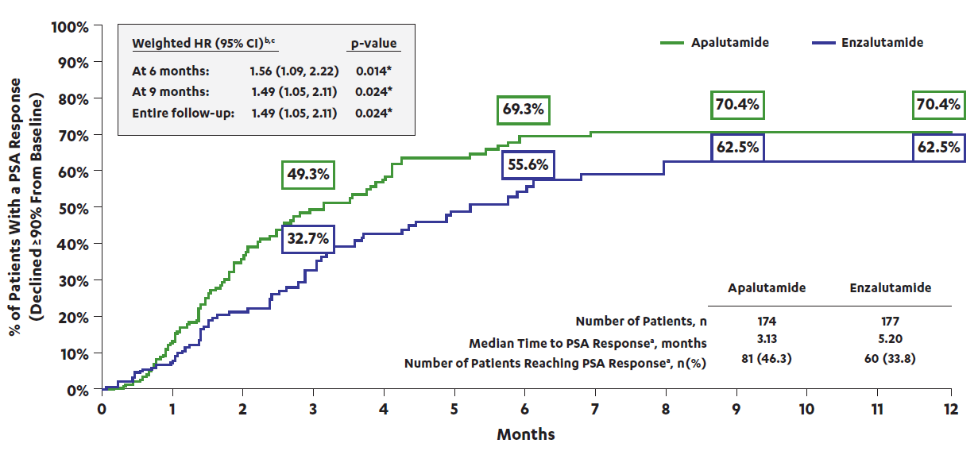
Wyższa odpowiedź PSA90 w krótszym czasie po podaniu APALUTAMIDU
vs ENZA w mHSPC
Projekt badania
Retrospektywne, podłużne badanie kohortowe z ważonym wynikiem skłonności u pacjentów z mHSPC (z 69 ośrodków urologicznych w USA), u których rozpoczęto leczenie APA lub ENZA
Pacjenci zostali przydzieleni do wzajemnie wykluczających się kohort terapeutycznych na podstawie pierwszego podania APA lub ENZA.
Czas do uzyskania odpowiedzi PSA90 u pacjentów z mHSPC
Odpowiedź PSA90 uzyskano znacząco wcześniej
u pacjentów leczonych APA niż u pacjentów leczonych ENZA (wszystkie wartości p≤0,024)
Ważony HR (95% Cl)^{b,c}
Wartość p
Apalutamid
Enzalutamid
Po 6 miesiącach:
Po 9 miesiącach:
Cała obserwacja:
% pacjentów z odpowiedzią PSA
(spadek o ≥ 90% od wartości wyjściowej)
Apalutamid
Enzalutamid
Liczba pacjentów, n
Mediana czasu do odpowiedzi PSAª, miesiące
Liczba pacjentów z odpowiedzią PSAª, n (%)
Miesiące
* Istotne na poziomie 5%; ªOdpowiedź PSA zdefiniowano jako pierwszy spadek wartości PSA podczas obserwacji o co najmniej 90% w stosunku do ostatniej wartości PSA w ciągu 13 tygodni od daty indeksu. ^{b}Wyniki skłonności zostały wygenerowane przy użyciu oszacowań prawdopodobieństwa z modeli regresji logistycznej przy użyciu następujących predyktorów: grupa wiekowa, rasa, rok indeksowy, wyjściowa terapia deprywacji androgenowej, stosowanie terapii deprywacji androgenowej (skategoryzowane jako ≥6 miesięcy, <6 miesięcy lub brak), stosowanie inhibitora receptora androgenowego pierwszej generacji na początku badania, wyjściowe stężenie PSA (ciągłe), wyjściowe stężenie testosteronu (skategoryzowane jako <50 ng/dl, ≥50ng/dl i brak) , skategoryzowany wynik w skali Gleasona i czas między przerzutami a datą indeksu. Każdemu pacjentowi przypisano odwrotne prawdopodobieństwo ważenia leczenia, które zdefiniowano w następujący sposób: 1/( wynik skłonności) dla kohorty otrzymującej apalutamid (kohorta leczona) i 1/(1- wynik skłonności) dla kohorty otrzymującej enzalutamid (kohorty kontrolne). Znormalizowane odwrotne prawdopodobieństwo ważenia leczenia obcięto przy 95. ^{c}A Współczynnik ryzyka >1 wskazuje, że kohorta otrzymująca apalutamid miała wyższy wskaźnik odpowiedzi PSA wynoszący ≥90% w porównaniu z kohortą otrzymującą enzalutamid. APA, apalutamid; CI, przedział ufności; ENZA, enzalutamid; HR, współczynnik ryzyka; mHSPC, rak gruczołu krokowego z przerzutami wrażliwy na hormony; PSA, antygen specyficzny dla gruczołu krokowego; PSA90, spadek stężenia PSA ≥90% w stosunku do wartości wyjściowej.
1. Lowentritt BH, et al. Poster presentation at ASCO GU 2022; February 17-19, 2022; San Francisco, California; poster B9.; Lowentritt B, et al. Urol Oncol. Urol Oncol. 2023 May;41(5):253.e1-253.e9.

Slide 15
Porównanie odpowiedzi PSA u pacjentów z mHSPC leczonych apalutamidem lub octanem abirateronu: Retrospektywne badanie kohortowe
Lowentritt, B; Pilon, D; Waters, D; Rossi, C; Muser, E; Kurtevam S; Shah, A; Khilfeh, I; Du, S; Ellis, L; Lefebvre, P; Brown, G
Lowentritt B, et al. Urol Oncol. 2023 May;41(5):252.e19-252.e27.

Slide 16
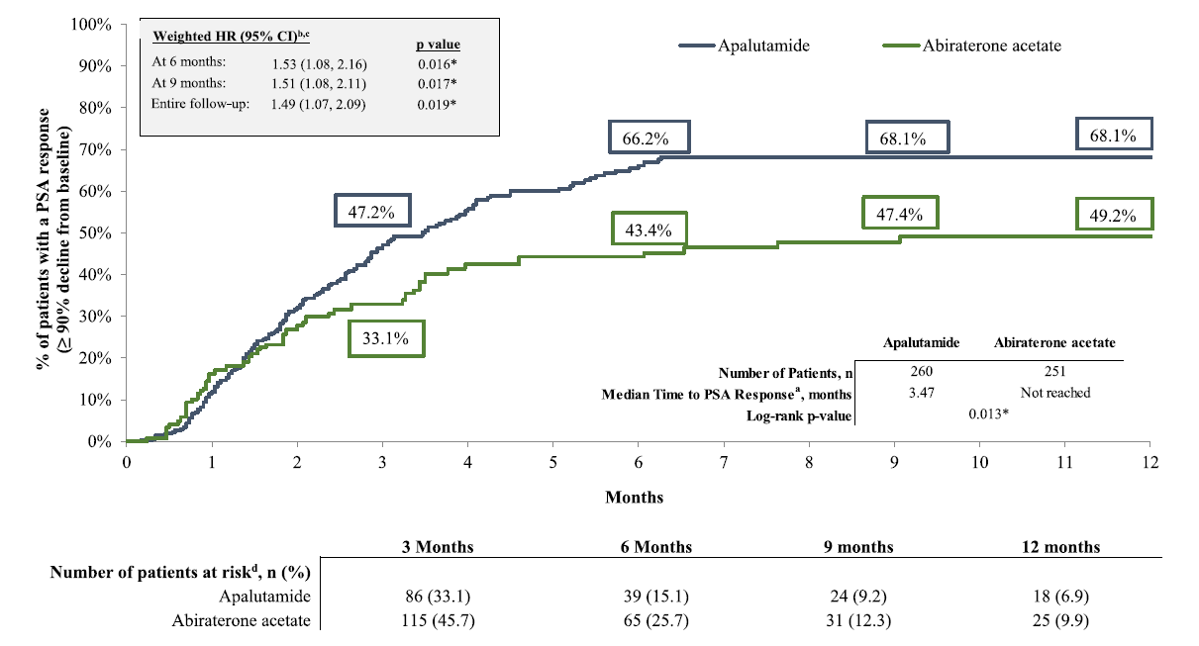
Spośród pacjentów z mHSPC z rzeczywistej praktyki klinicznej znacząco większy odsetek osiągał odpowiedź PSA90 po leczeniu APALUTAMIDEM vs AAP, przy czym odpowiedź ta występowała wcześniej po APA
Projekt badania
Retrospektywne podłużne badanie kohortowe z ważonym wynikiem skłonności u pacjentów z mHSPC (z 77 ośrodków urologicznych w USA), u których rozpoczęto leczenie APA lub ABI
Pacjenci z mHSPC zostali zaklasyfikowani do kohort leczenia na podstawie pierwszej zrealizowanej recepty (data indeksu) na APA lub ABI w dniu 17 września 2019 r. lub później.
Czas do uzyskania odpowiedzi PSA90 u pacjentów z mHSPC
Odpowiedź PSA90 uzyskano znacząco wcześniej
u pacjentów leczonych APA vs ABI (wszystkie wartości p<0,02)
Wyważony HR (95% Cl)^{b,c}
Wartość p
Apalutamid
Octan abitrateronu
Po 6 mc:
Po 9 mc:
Cała
obserwacja:
% pacjentów z odpowiedzią PSA
(spadek o ≥ 90% od wartości wyjściowej)
Apalutamid
Octan abitrateronu
Liczba pacjentów, n
Mediana czasu do odpowiedzi PSAª, miesiące
Nie osiągnięto
Wartość p w teście log-rank
Miesiące
3 miesiące
6 miesięcy
9 miesięcy
12 miesięcy
Liczba pacjentów w badaniu^{d}, n(%)
Apalutamid
Octan abitrateronu
1. Lowentritt B, et al. Urol Oncol. 2023 May;41(5):252.e19-252.e27

Slide 17
Wyniki przeżycia po wstępnym leczeniu APA: Wpływ na pacjentów z mHSPC z rzeczywistej praktyki klinicznej (OASIS)
Maughan BL, Liu Y, Mundle S, Nematian-Sarnani M, Wang, X, Du S, Karsh L
Maughan BL, et al. ASCO GU 2024. Plakat B22

Slide 18
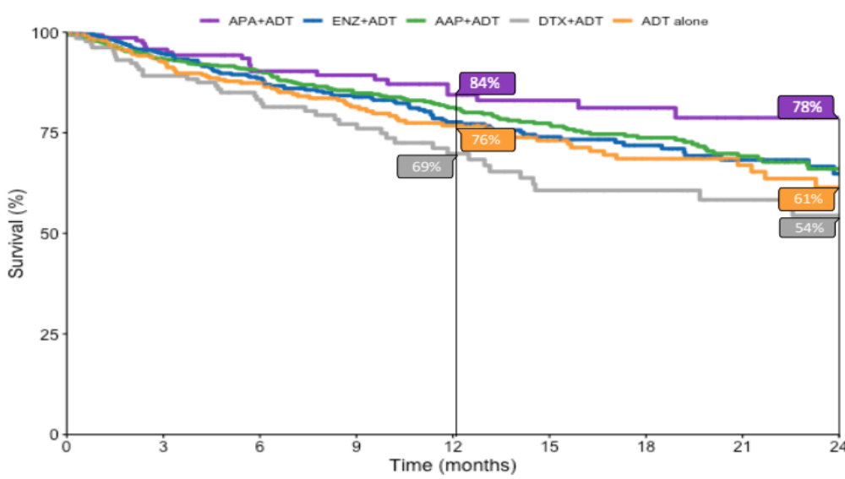
Rozpoczęcie leczenia APALUTAMIDEM wiązało się ze statystycznie istotnie niższym ryzykiem zgonu w porównaniu z leczeniem ENZA lub AAP
Projekt badania
Retrospektywne obserwacyjne badanie kohortowe oceniające wpływ 1 linii leczenia na krótko- i długoterminowe wyniki w mHSPC w praktyce klinicznej RW w USA
Badanie wykorzystało onkologiczną bazę danych ConcertAI i obejmowało pacjentów, u których rozpoznano mHSPC w okresie od 1 stycznia 2018 r. do 30 września 2022 r.
Skorygowany współczynnik ryzyka (aHR) zgonu oszacowano za pomocą wieloczynnikowych modeli proporcjonalnego ryzyka Coxa IPTW skorygowanych o wiek, choroby współistniejące, BMI i wyjściowe stężenie PSA.
100
OS
Rozpoczęcie leczenia APA+ADT wiązało się ze statystycznie istotnie niższym ryzykiem zgonu w porównaniu z leczeniem ENZA+ADT lub AAP+ADT
84%
75
78%
76%
Porównanie leczenia | aHR | 95%CI | Wartość p
APA+ADT vs ENZA+ADT | 0,5 | (0,28; 0,92) | < 0,05
APA+ADT vs AAP+ADT | 0,51 | (0,29; 0,9) | < 0,05
APA+ADT vs DTX+ADT | 0,52 | (0,16; 0,75) | < 0,01
APA+ADT vs ADT | 0,38 | (0,21; 0,7) | < 0,01
69%
Przeżycie (%)
61%
50
54%
25
APA+ADT vs ADT
aHRª 0,38 (95% CI 0,21-0,7); P < 0,01
0
0
3
6
9
12
15
18
21
24
Czas (miesiące)
APA + ADT
ENZA + ADT
AAP + ADT
DTX + ADT
ADT
N = 165 N = 643 N = 1064 N = 293 N = 543
ªaHR ryzyka zgonu oszacowano przy użyciu wieloczynnikowych modeli proporcjonalnego ryzyka Coxa IPTW skorygowanych o wiek, choroby współistniejące, BMI i wyjściowe stężenie PSA.1L, pierwsza linia; AAP, octan abirateronu plus prednizon; ADT, terapia deprywacji androgenowej; APA, apalutamid; aHR, skorygowany współczynnik ryzyka; BMI, wskaźnik masy ciała; CI, przedział ufności; DTX, docetaksel; ENZA, enzalutamid; IPTW, odwrotne prawdopodobieństwo ważenia leczenia; mCSPC, rak gruczołu krokowego z przerzutami wrażliwy na kastrację; OS, przeżycie całkowite; USA, Stany Zjednoczone.
.
1. Maughan BL, et al. ASCO GU 2024. Plakat B22

Slide 19
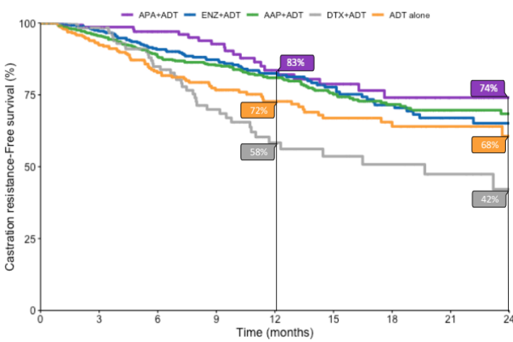
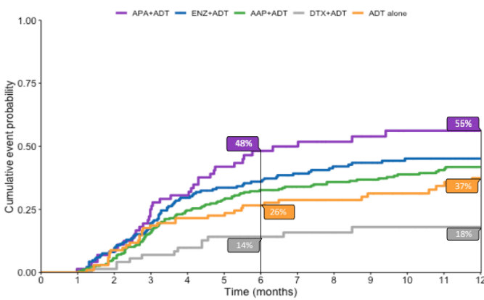
Rozpoczęcie leczenia APALUTAMIDEM wiązało się z dłuższym TTCR oraz szybszą i głębszą odpowiedzią PSA w porównaniu z leczeniem ENZA lub AAP
  Wśród pacjentów, u których regularnie oceniano stężenie PSA obserwowano większy odsetek nieoznaczalnego stężenia PSA (p<0,0001) po 3 miesiącach leczenia APA+ADT vs sama ADT
  TTCR (p<0,001) był istotnie dłuższy u pacjentów rozpoczynających leczenie od APA+ADT vs sama ADT
Czas do nieoznaczalnego stężenia PSAª
TTCR
100
1.00
83%
APA+ADT vs sama ADT
aHR^{b} 3 (95% CI 1,9-4,9); P < 0,0001
75
74%
0.75
72%
Skumulowane prawdopodobieństwo zdarzenia
Przeżycie bez oporności na kastrację (%)
58%
68%
56%
50
0.50
48%
42%
37%
25
APA+ADT vs ADT
aHR^{b} 0,36 (95% CI 0,21-0,62); P < 0,001
0.25
26%
14%
18%
0
0.00
0
3
6
9
12
15
18
21
24
0
1
2
3
4
5
6
7
8
9
10
11
12
Czas (miesiące)
Czas (miesiące)
APA + ADT
ENZA + ADT
AAP + ADT
DTX + ADT
Sama ADT
N = 165 N = 643 N = 1064 N = 293 N = 543
ªaHR ryzyka zgonu oszacowano przy użyciu wieloczynnikowych modeli proporcjonalnego ryzyka Coxa IPTW skorygowanych o wiek, choroby współistniejące, BMI i wyjściowe stężenie PSA.
1L, pierwsza linia; AAP, octan abirateronu plus prednizon; ADT, terapia deprywacji androgenowej; APA, apalutamid; aHR, skorygowany współczynnik ryzyka; BMI, wskaźnik masy ciała; CI, przedział ufności; DTX, docetaksel; ENZA, enzalutamid; IPTW, odwrotne prawdopodobieństwo ważenia leczenia; mCSPC, rak gruczołu krokowego wrażliwy z przerzutami wrażliwy na kastrację; OS, przeżycie całkowite; USA, Stany Zjednoczone..
1. Maughan BL, et al. ASCO GU 2024. Poster B22

Slide 20
Rzeczywiste przeżycie mężczyzn z mHSPC leczonych apalutamidem (APA) lub enzalutamidem (ENZ) w onkologicznej bazie danych:
Badanie ROME
Bilen M, Du S, Khilfeh I, Rossi C, Korsiak J, Rahman A, Lefebvre P, Pilon D, Shore ND
Bilen M, et al. ASCO GU 2024. Plakat B14

Slide 21
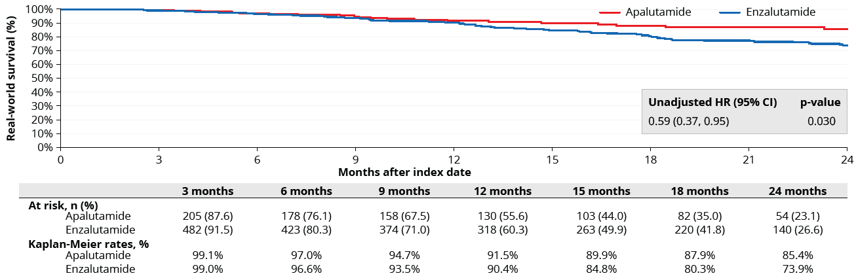
W badaniu RW poświęconym mHSPC odnotowano większą liczbę pacjentów, którzy po wstępnym leczeniu APALUTAMIDEM vs ENZ przeżyli 24 miesiące po indeksie
Projekt badania
  W retrospektywnym, podłużnym badaniu kohortowym oceniano przeżycie RW wśród pacjentów z mHSPC, którzy rozpoczęli leczenie APA VS ENZA w ośrodku onkologicznym w USA.
Przeżycie w badaniu ROME RW
100
Przeżycie w rzeczywistej praktyce klinicznej
Nieskorygowane wskaźniki przeżycia w warunkach rzeczywistych uzyskane z analiz KM były następujące:
  Do 12 miesięcy:
  91,5% (APA), 90,4% (ENZ)
  Do 18 miesięcy:
  87,9% (APA), 80,3% (ENZ)
  Do 24 miesięcy:
  85,4% (APA), 73,9% (ENZ)
Po upływie 24 miesięcy od indeksu wskaźnik śmiertelności
u pacjentów otrzymujących APA był o 41% niższy niż
u pacjentów otrzymujących ENZ (nieskorygowany HR = 0,59, 95% CI: 0,37, 0,95; p = 0,030)
80
APA
60
ENZA
Przeżycie RW (%)
40
Nieskorygowany HR (95% CI) | Wartość P
0,59 (0,37-0,95) | 0,030
20
0
0
3
6
9
12
15
18
21
24
Miesiące od daty indeksu
Krzywe KM, %
APA | 99,1 | 97,0 | 94,7 | 91,5 | 89,9 | 87,9 |  | 85,4
ENZA | 99,0 | 96,6 | 93,5 | 90,4 | 84,8 | 80,3 |  | 73,9
APA, apalutamid; CI, przedział ufności; ENZ, enzalutamid; HR, współczynnik ryzyka.
1. Bilen M, et al. ASCO GU 2024. Poster B14

Slide 22
Analiza przeżycia w warunkach rzeczywistych dla pacjentów z rakiem gruczołu krokowego z przerzutami wrażliwym na kastrację (mHSPC), których leczono apalutamidem (APA) lub octanem abirateronu (ABI) na podstawie onkologicznej bazy danych: badanie ROMA
Bilen M, Khilfeh I, Rossi C, Du S, Korsiak J, Rahman A, Lefebvre P, Pilon D, Shore ND
Bilen M, et al. ASCO GU 2024. Plakat B15

Slide 23
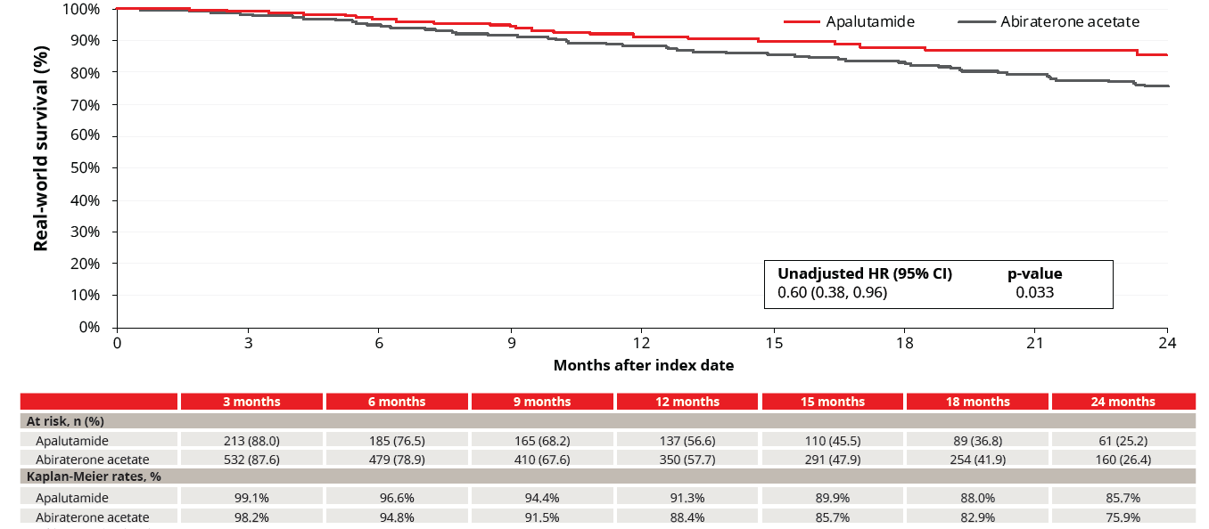
W badaniu RW poświęconym mHSPC odnotowano większą liczbę pacjentów, którzy po wstępnym leczeniu APALUTAMIDEM vs AAP przeżyli 24 miesiące po indeksie
Projekt badania
  W retrospektywnym, podłużnym badaniu kohortowym oceniano przeżycie RW wśród pacjentów z mHSPC, u których rozpoczęto leczenie APA VS AAP w ośrodku onkologicznym w USA.
Przeżycie w badaniu ROMA RW
Przeżycie w rzeczywistej praktyce klinicznej
Nieskorygowane wskaźniki przeżycia w warunkach rzeczywistych uzyskane z analiz KM były następujące:
  Do 12 miesięcy:
  91,3% (APA), 88,4% (ABI)
  Do 18 miesięcy:
  88,0% (APA), 82,9% (ABI)
  Do 24 miesięcy:
  85,7% (APA), 75,9% (ABI)
Po upływie 24 miesięcy od indeksu wskaźnik śmiertelności
u pacjentów otrzymujący APA był o 40% niższy niż
u pacjentów, u których rozpoczęto leczenie ABI (uHR = 0,60, 95% CI: 0,38, 0,96; p = 0,033)
100
APA
80
60
ABI
Przeżycie RW (%)
40
20
Nieskorygowany HR (95% CI) | Wartość P
0.60 (0.38-0.96) | 0.033
0
0
3
6
9
12
15
18
21
24
Miesiące od daty indeksu
Krzywe KM, %
APA | 99,1 | 96,6 | 94,4 | 91,3 | 89,9 | 88,0 |  | 85,7
ABI | 98,2 | 94,8 | 91,5 | 88,4 | 85,7 | 82,9 |  | 75,9
APA, apalutamid; CI, przedział ufności; HR, współczynnik ryzyka.
1. Bilen M, et al. ASCO GU 2024. Poster B15

Slide 24
Porównanie odpowiedzi na antygen swoisty dla gruczołu krokowego u pacjentów z mHSPC leczonych apalutamidem lub enzalutamidem w warunkach rzeczywistych (PROMPT-1)
Lowentritt BH, Du S, Pilon D, Khilfeh I, Muser E, Rossi C, Kinkead F, Diaz L, Korsiak J, Ellis L, Lefebvre P, Brown G
Lowentritt B, et al. ASCO GU 2024. Plakat B8

Slide 25
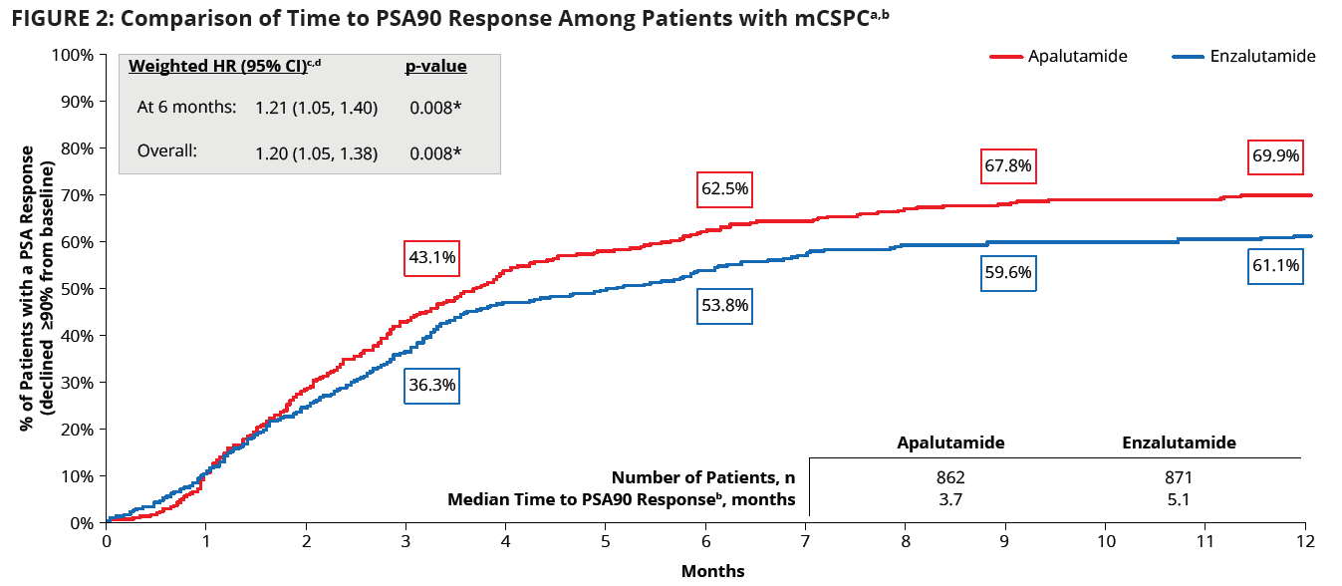
Znacząco więcej pacjentów leczonych APALUTAMIDEM osiągnęło wczesną
i głęboką odpowiedź PSA90 w porównaniu z pacjentami leczonymi ENZA
Projekt badania
W badaniu porównano odsetek pacjentów u których nastąpiło zmniejszenie stężenia PSA o ≥90% w stosunku do wartości wyjściowej (odpowiedź PSA90) po 6 miesiącach
u pacjentów z mHSPC, którzy rozpoczęli leczenie APA vs ENZ.
Było to retrospektywne, podłużne badanie kohortowe z ważonym wynikiem skłonności pacjentów z mHSPC, u których rozpoczęto leczenie APA lub ENZ.
Pacjentów przydzielano do wzajemnie wykluczających się kohort na podstawie pierwszego zrealizowanego lub opłaconego świadczenia aptecznego na APA lub ENZ.
Czas do uzyskania odpowiedzi na PSA90 u pacjentów z mHSPC
Apalutamid
Enzalutamid
Odpowiedź PSA90 po 6 miesiącach i przez cały okres badania była istotnie wyższa u pacjentów leczonych APA vs ENZA (p=0,008)
Ważony HR (95% Cl)^{c,d}
Wartość p
Po 6 mic
Łącznie:
% pacjentów z odpowiedzią PSA
(spadek o ≥ 90% od wartości wyjściowej)
Apalutamid
Enzalutamid
Liczba pacjentów, n
Mediana czasu do odpowiedzi PSA90^{b}, miesiace
^{c}Wyniki skłonności zostały wygenerowane przy użyciu oszacowań prawdopodobieństwa z modeli regresji logistycznej przy użyciu następujących predyktorów: wiek (ciągły), rasa, region geograficzny, płatnik, rok daty indeksu, czas między przerzutami a datą indeksu (ciągły), czas między pierwszym zaobserwowanym rozpoznaniem PCa a datą indeksu (ciągły), PCa de novo, wcześniejsze stosowanie ADT, stosowanie antyandrogenów pierwszej generacji, stosowanie chemioterapii, rodzaje przerzutów (kostne, węzłowe, trzewne), ostatnie stężenie PSA (ciągłe), wyjściowy poziom testosteronu (skategoryzowany jako <50 ng/dl lub ≥50 ng/dl; Pacjenci bez pomiaru testosteronu zostali zgrupowani w kategorii <50 ng/dl) i najwyższy wynik w skali Gleasona (skategoryzowany jako ≤6, 7, 8, 9, 10 i brak). Każdemu pacjentowi przydzielono odwrotne prawdopodobieństwo ważenia leczenia, które zdefiniowano w następujący sposób: 1/( wynik skłonności) dla kohorty otrzymującej apalutamid i 1/(1- wynik skłonności) dla kohorty otrzymującej enzalutamid). Znormalizowane odwrotne prawdopodobieństwo ważenia leczenia zostało obcięte przy 95. percentylu. ^{d}Współczynnik ryzyka >1 wskazuje, że kohorta otrzymująca apalutamid miała wyższy wskaźnik odpowiedzi PSA ≥90% w porównaniu z kohortą otrzymującą enzalutamid. *Istotne na poziomie 5%.ABI, octan abirateronu; ADT, terapia deprywacji androgenowej; APA, apalutamid; CI, przedział ufności; ENZA, enzalutamid; HR, współczynnik ryzyka; mCSPC, rak gruczołu krokowego z przerzutami wrażliwy na kastrację; mc, miesiąc; PC, rak gruczołu krokowego; PSA, antygen specyficzny dla gruczołu krokowego.
Miesiące
1. Lowentritt B, et al. ASCO GU 2024. Poster B

Slide 26
Porównanie odpowiedzi na antygen swoisty dla gruczołu krokowego u pacjentów z mHSPC leczonych apalutamidem lub octanem abirateronu w warunkach rzeczywistej praktyki urologicznej (PROMPT-2)
Brown G, Khilfeh I, Du S, Rossi C, Diaz L, Kinkead F, Muser E, Korsiak J, Lefebvre P, Pilon D, Ellis L, Lowentritt BH
Brown G, et al. ASCO GU 2024. Plakat B10

Slide 27
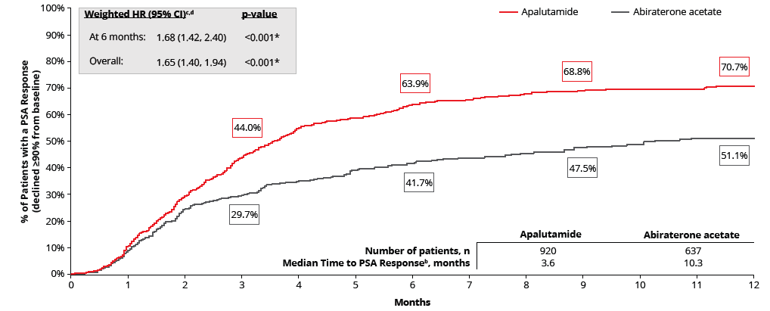
Znacząco więcej pacjentów leczonych APALUTAMIDEM osiągnęło wczesną i głęboką odpowiedź PSA90 w porównaniu z pacjentami leczonymi AAP
Projekt badania
W badaniu porównano odsetek pacjentów u których nastąpiło zmniejszenie stężenia PSA o ≥90% w stosunku do wartości wyjściowej (odpowiedź PSA90) po 6 miesiącach
u pacjentów z mHSPC, którzy rozpoczęli leczenie APA vs AAP.
Było to retrospektywne, podłużne badanie kohortowe z ważonym wynikiem skłonności pacjentów z mHSPC, u których rozpoczęto leczenie APA lub AAP.
Pacjentów przydzielano do wzajemnie wykluczających się kohort na podstawie pierwszego zrealizowanego recepty na APA lub ENZ.
Czas do uzyskania odpowiedzi na PSA90 u pacjentów z mHSPC
Ważony HR (95% Cl)^{c,d}
Wartość p
Apalutamid
Octan abirateronu
Odpowiedź PSA90 po 6 miesiącach i przez cały okres badania była istotnie wyższa u pacjentów leczonych APA vs AAP (p<0,001)
Po 6 mc
Łącznie:
% pacjentów z odpowiedzią PSA
(spadek o ≥ 90% od wartości wyjściowej)
Apalutamid
Octan abirateronu
Liczba pacjentów, n
Mediana czasu do odpowiedzi PSA90^{b}, miesiace
^{c}Wyniki skłonności zostały wygenerowane przy użyciu oszacowań prawdopodobieństwa z modeli regresji logistycznej przy użyciu następujących predyktorów: wiek (ciągły), rasa, region geograficzny, płatnik, rok daty indeksu, czas między przerzutami a datą indeksu (ciągły), czas między pierwszym zaobserwowanym rozpoznaniem PCa a datą indeksu (ciągły), PCa de novo, wcześniejsze stosowanie ADT, stosowanie antyandrogenów pierwszej generacji, stosowanie chemioterapii, rodzaje przerzutów (kostne, węzłowe, trzewne), ostatnie stężenie PSA (ciągłe), wyjściowy poziom testosteronu (skategoryzowany jako <50 ng/dl lub ≥50 ng/dl; Pacjenci bez pomiaru testosteronu zostali zgrupowani w kategorii <50 ng/dl) i najwyższy wynik w skali Gleasona (skategoryzowany jako ≤6, 7, 8, 9, 10 i brak). Każdemu pacjentowi przydzielono odwrotne prawdopodobieństwo ważenia leczenia, które zdefiniowano w następujący sposób: 1/( wynik skłonności) dla kohorty otrzymującej apalutamid i 1/(1- wynik skłonności) dla kohorty otrzymującej enzalutamid). Znormalizowane odwrotne prawdopodobieństwo ważenia leczenia zostało obcięte przy 95. percentylu. ^{d}Współczynnik ryzyka >1 wskazuje, że kohorta otrzymująca apalutamid miała wyższy wskaźnik odpowiedzi PSA ≥90% w porównaniu z kohortą otrzymującą enzalutamid. *Istotne na poziomie 5%. ABI, octan abirateronu; ADT, terapia deprywacji androgenowej; APA, apalutamid; CI, przedział ufności; ENZA, enzalutamid; HR, współczynnik ryzyka; mCSPC, rak gruczołu krokowego z przerzutami wrażliwy na kastrację; mc, miesiąc; PC, rak gruczołu krokowego; PSA, antygen specyficzny dla gruczołu krokowego.
Miesiące
Brown G, et al. ASCO GU 2024. Poster B10

Slide 28
Podsumowanie

Slide 29
PODSUMOWANIE wyników
2021
2022
2023
2024
Pilon et al. AMCP 202: APA, ENZA, ABI
  Porównanie opisowe wykazało, że APA zapewnia głębsze i szybsze odpowiedzi PSA90 i uPSA w porównaniu z ENZA lub AAP
Lowentritt et al. ASCO GU 2022: APA, ENZA
  Po leczeniu APA odnotowano istotnie więcej przypadków odpowiedzi PSA90 i znaczenie wcześniej niż po ENZA
Lowentritt et al. ASCO GU 2023: APA, ENZA, ABI
Porównanie opisowe wykazało wyższe wskaźniki OS i CRFS oraz niższe wskaźniki progresji do CR po leczeniu APA vs ENZA i AAP
Maughan et al. ASCO GU 2024 (OASIS): 1L APA, ENZA, ABI
W porównaniu z innymi terapiami, stosowanie APA+ADT w pierwszej linii leczenia mCSPC wiązało się ze: Znacząco dłuższym OS, dłuższym TTCR, szybszą
i głębszą odpowiedzią PSA
Lowentritt et al. AUA 2023: APA, ENZA, ABI
Porównanie opisowe wykazało większe odsetki PSA90 i uPSA, większe odsetki CRFS i mniejsze odsetki progresji do CR po leczeniu APA vs ENZA i APP
Bilen et al. ASCO GU 2024 (ROME): APA, ENZA
Liczba pacjentów, którzy nadal żyli po 24 miesiącach po indeksie, była istotnie wyższa po wstępnym leczeniu APA vs ENZA​
Bilen et al. ASCO GU 2024 (ROMA): APA, AAP
Liczba pacjentów, którzy nadal żyli po 24 miesiącach po indeksie, była istotnie wyższa po wstępnym leczeniu APA vs AAP
Lowentritt et al. Urol Oncol. 2023: APA, ENZA
  Po leczeniu APA odnotowano istotnie więcej przypadków odpowiedzi PSA90 i znaczenie wcześniej niż po ENZA
Lowentritt et al. ASCO GU 2024 (PROMPT-1): APA, ENZA
Po leczeniu APA odnotowano istotnie więcej przypadków odpowiedzi PSA90 i znaczenie wcześniej niż po ENZA
​
Lowentritt et al. Urol Oncol. 2023: APA, AAP
Po leczeniu APA odnotowano istotnie więcej przypadków odpowiedzi PSA90 i znaczenie wcześniej niż po AAP
Brown et al. ASCO GU 2024 (PROMPT-2): APA, AAP
Po leczeniu APA odnotowano istotnie więcej przypadków odpowiedzi PSA90 i znaczenie wcześniej niż po ENZA

